Slide 1
Формирующее оценивание. Применение техники
«Лист продвижения»
Автор: Лупененко А.В.
МБОУ СШ № 94
Г. Красноярск

Slide 2
Формирующее оценивание
Процесс поиска и интерпретации данных, которые ученики и их учителя используют для того, чтобы решить, как далеко ученики уже продвинулись в своей учёбе, куда им необходимо продвинуться и как сделать это наилучшим образом.
Assessment Reform Group (2002)

Slide 3
Базовые принципы формирующего оценивания (Воронцов А.Б)
Наличие критериев оценивания
Критерии известны заранее
Учащиеся вовлечены в оценочную деятельность , постепенно вовлекаясь в самооценку
Диагностика и коррекция (по результатам формирующего оценивания нельзя делать никаких административных выводов)

Slide 4
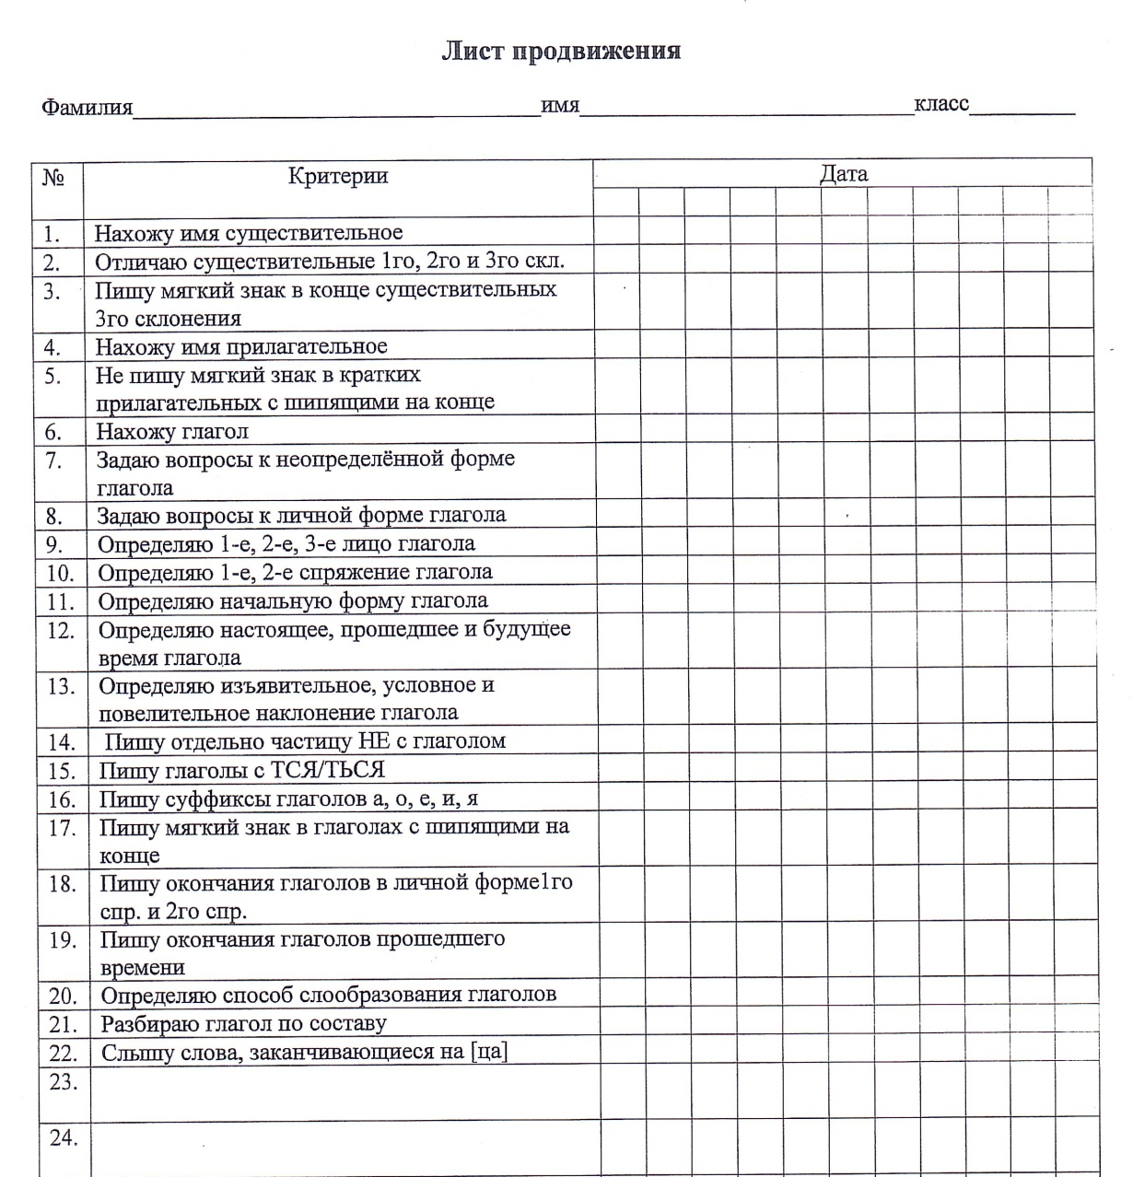
Техника формирующего оценивания. Листы продвижения

Slide 5
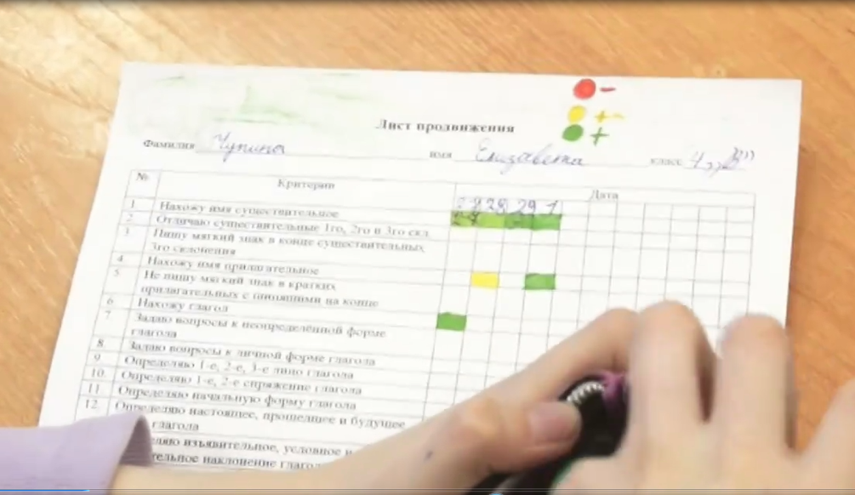
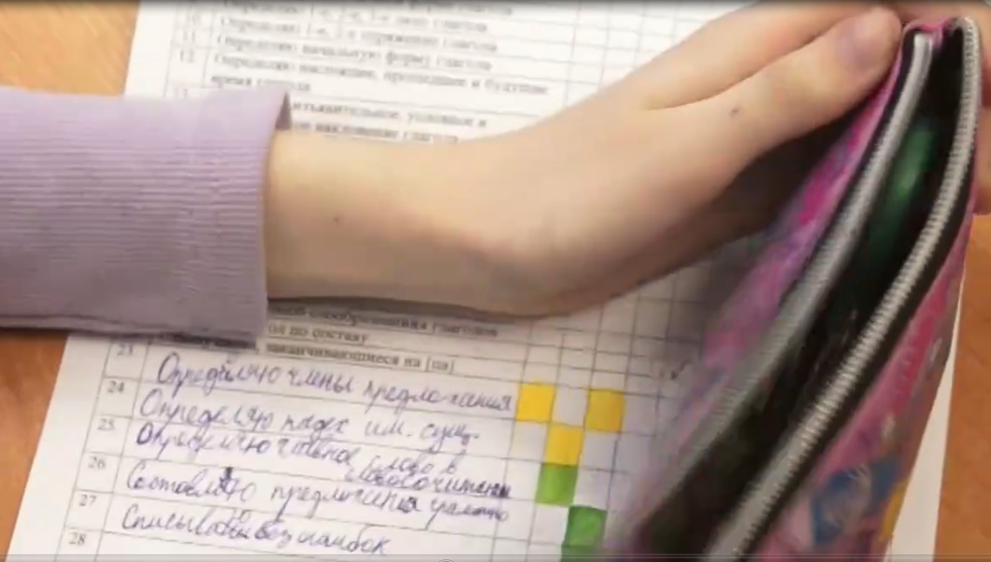
Техника формирующего оценивания. Листы продвижения

Slide 6
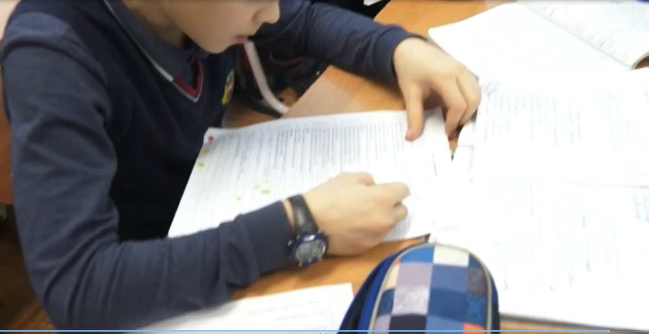
Техника формирующего оценивания. Листы продвижения

Slide 7
Положительные моменты
можно использовать на любом уроке;
учащиеся хорошо понимают, к чему надо стремиться. Это приводит к повышению эффективности учения;
ученик осознаёт, что он может предпринять здесь и сейчас, чтобы стало лучше;
позволяет понять уровень самооценки (завышена/ занижена/ норма) каждого учащегося;
нет обид на выставленные отметки.

